Slide 1
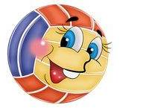
ГБОУ Школа № 2129 ДП «Колобок»
Проект:
«Использование мяча в работе с детьми в дошкольном возрасте»
Подготовили:
инструктор по физической культуре Андреева Е.В. и воспитатель Анисимова М.А.

Slide 2
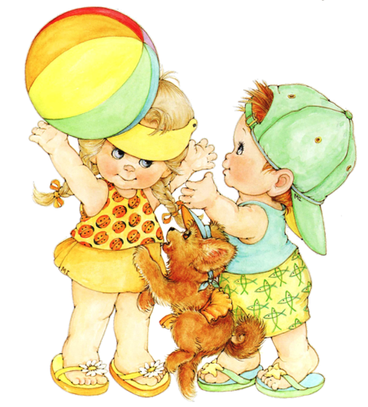
Творческое название проекта «Мяч помощник нам в игре, ты бери его везде»

Slide 3
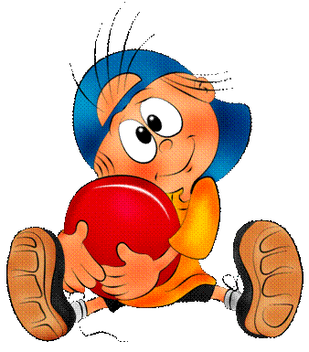
Актуальность
Физическое воспитание должно выступать, как основной фактор повышения двигательных возможностей детей в подготовке их к жизни. Спортивные игры дают возможность решения многообразных двигательных задач, всестороннее воспитание физических качеств, а возможность выполнения двигательных действий с необходимой функциональной активностью органов и структур организма, говорит о гармоничном воспитании физических качеств. Приобщение подрастающего поколения к спорту и физической культуре и является актуальностью данного проекта. Непосредственная деятельность с мячом различного веса и объема способствуют повышению физического и психического развития ребенка, вызывает огромный интерес к спортивным играм с мячом, помогает адаптироваться ребенку в социальной среде, учит ребенка организовываться в процессе самостоятельной активной деятельности, развивает интерес к спортивным секциям и мероприятиям.

Slide 4
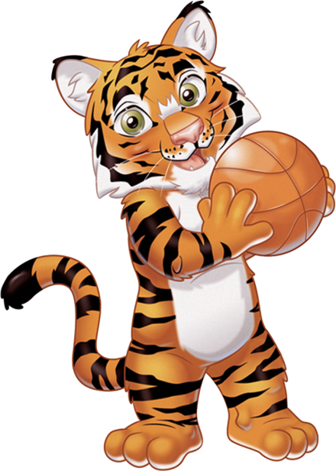
Первый этап: Проблема проекта:
- дефицит движений у детей дошкольного возраста;
- не всегда удается сформировать у детей устойчивые двигательные навыки и потребности в здоровом образе жизни;
- поверхностный интерес родителей и детей к мячу и играм с ним.

Slide 5
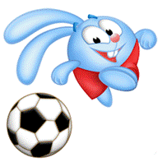
Цель проекта
Сохранение и укрепление здоровья детей через спортивные игры и упражнения с мячом

Slide 6
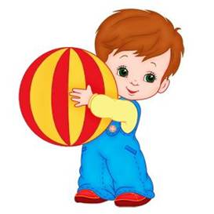
Задачи:
1.Подобрать, изучить и проанализировать литературу по данному проекту.
2. Создать условия для проведения проекта.
3. Вызвать интерес у детей с помощью упражнений и игр с мячом.
4. Развивать физические качества с мячом.
5. Формировать двигательные навыки с мячом.
6. Учить детей играть коллективно, уметь принимать правильные решения в сложных ситуациях.
7. Обучать детей элементам спортивных игр с мячом (баскетбол, футбол, волейбол).

Slide 7
Характеристика проекта
По форме - познавательно - игровой;
По типу – социальный;
По виду – оздоровительный;
По длительности – краткосрочный.
Участники – дети старшего дошкольного возраста, воспитатель, инструктор по физической культуре, родители(законные представители) воспитанников.

Slide 8
Второй этап: Организационная деятельность детей в рамках проекта
Виды деятельности:
1.Экспериментальная деятельность. Познавательные эксперименты (на познавательных занятиях).
2. Сбор информации и систематизация ее.
Тема:
«Для чего нужны мячи»,
«Какие мячи есть в спортивном зале и как их использовать»
1.Проведение бесед об истории и правил спортивных игр с мячом:
«Игры, в которые я играю дома»

Slide 9
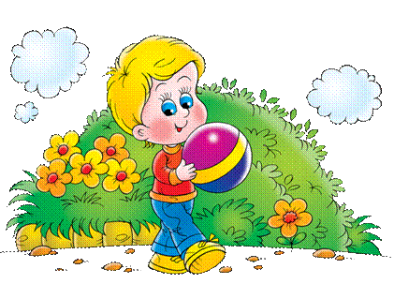
«В какие игры можно играть с мячом»;
«Разные мячи - для разных игр»;
«Как мяч здоровье укрепляет».
2. Рассматривание картинок и фотографий с изображением разных видов спорта с мячом.
3. Мультимедийные презентации: «История мяча», «Виды спорта с мячом».
4. Пополнение картотеки «Игры с мячом»
.

Slide 10
1. Закрепление умений и навыков в играх и упражнениях с мячом на занятиях по физической культуре с инструктором;
2. Совместная работа педагога с детьми:
- прогулки;
- подвижные игры;
- утренняя гимнастика;
- спортивные досуги, праздники;
- спортивные игры, эстафеты с мячом;
3. Физкультурная деятельность детей

Slide 11
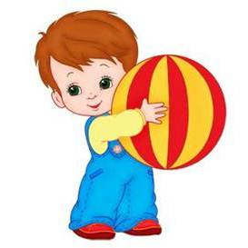
4. Творческая деятельность
- Работа с раскрасками «Мяч в игре»;
- Изготовление мячей «Мастерская мяча»;
- Выставка рисунков и поделок.

Slide 12
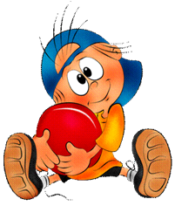
Работа с родителями:
Беседы, консультации
«Мяч в жизни дошкольника», индивидуальные беседы по вопросу создания игровой среды в условиях домашнего воспитания, «Как правильно подобрать мяч для улицы и дома», «В какие игры с мячом можно играть дома» и т.д.

Slide 13
Третий этап: Предполагаемые результаты проекта
Для детей:
- обогащение знаний детей об истории возникновения мяча;
- освоение детьми элементов спортивных игр с мячом;
- пополнение словарного запаса детей спортивной терминологией;
- увлеченное использование мячей детьми в группе, в самостоятельной деятельности, на занятиях ФИЗО;
- хорошие показатели работы с мячом.
Для родителей:
- проявление интереса к занятиям физкультурой и спортом совместно с детьми;
- участие в проекте и посещение различных мероприятий в детском саду;
- желание родителей в дальнейшем обогатить дома спортивный уголок мячами;
- становление культуры здорового образа жизни в семье.

Slide 14
Продукты проекта для детей:
- Презентации: « История мяча», «Виды спорта с мячом»
- Дидактические игры: « Из чего сделан мяч», « Подбери мяч к виду спорта»
- Работы детей, совместное творчество детей и родителей; стихи, загадки, папка: «Все про мяч»
- Коллаж «Мяч в игре»
- Мини- музей: «Такие разные мячи»
- Альбом: «Виды спорта с мячом»
- Спортивные занятия: «Поиграй со мной», «Мой веселый, звонкий мяч», «Путешествие в школу мяча»
- Спортивный праздник с родителями: «Путешествие в страну мяча»

Slide 15
Продукты проекта для родителей:
- Консультации: « Как подобрать мяч», «Играйте вместе с детьми», «Мяч в жизни дошкольника»
- Совместное творчество с детьми
- Папка передвижка: «Все о мяче»
- Физкультурное занятие с родителями «Путешествие в школу мяча»

Slide 16
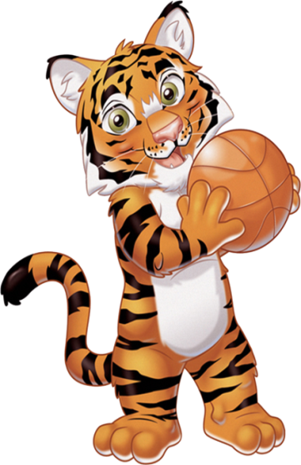
Четвертый этап: Презентация материалов проекта
1. Выставка творческих работ детей и родителей;
2. Мини - музей «Эти разные мячи»;
3. Выставка работ;
4. Презентация проекта;
5. Физкультурное занятие детей с родителями и мини эстафеты с мячом.

Slide 17
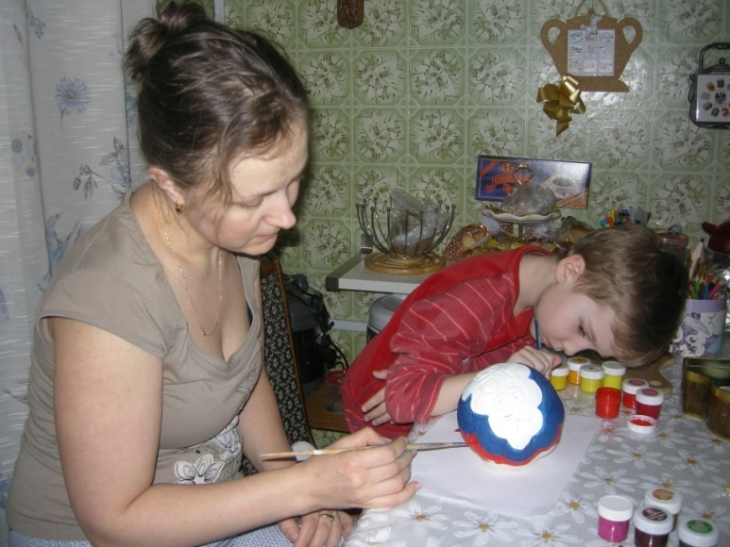
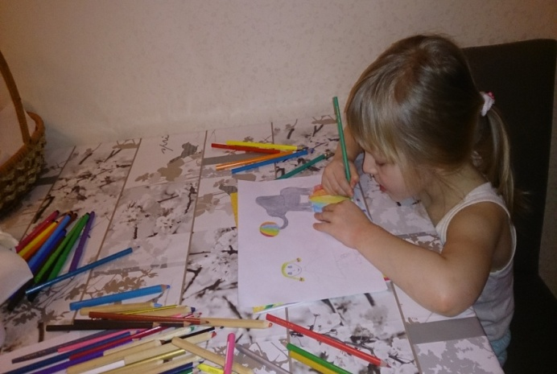
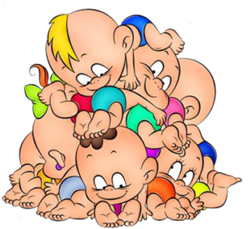
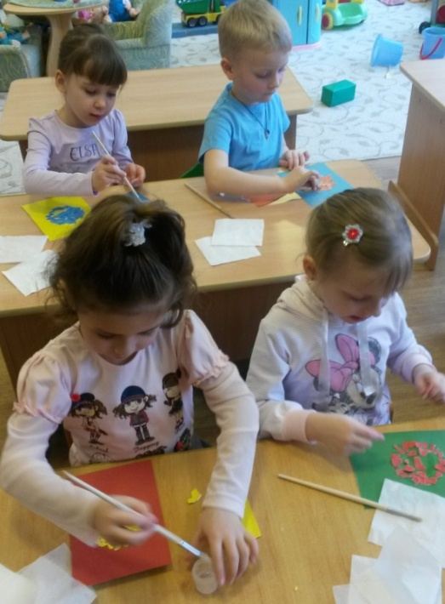
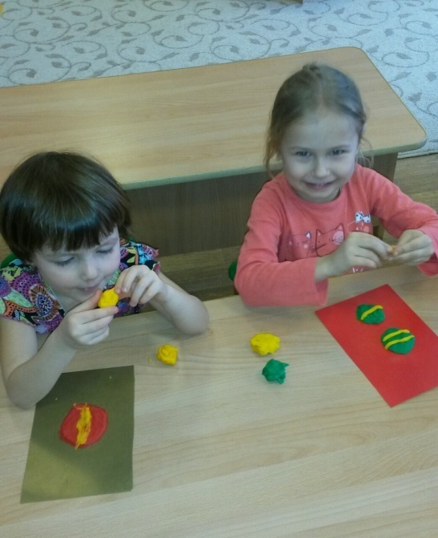
«Мастерская мяча»

Slide 18
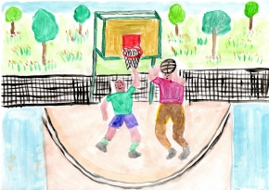
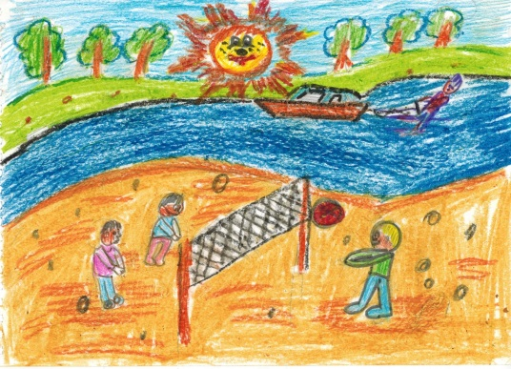
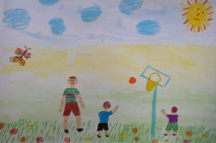
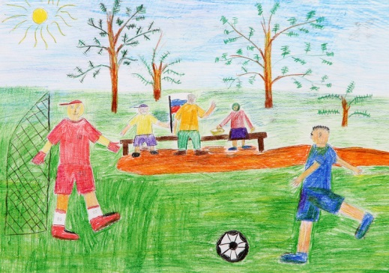
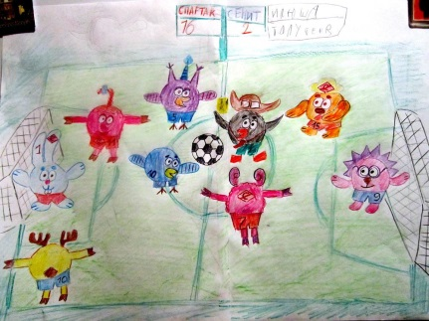
«Совместное творчество детей и родителей»

Slide 19
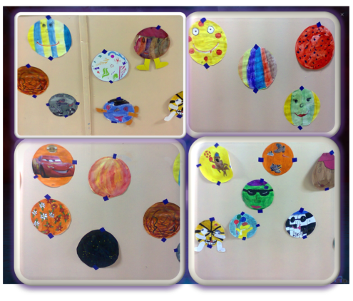
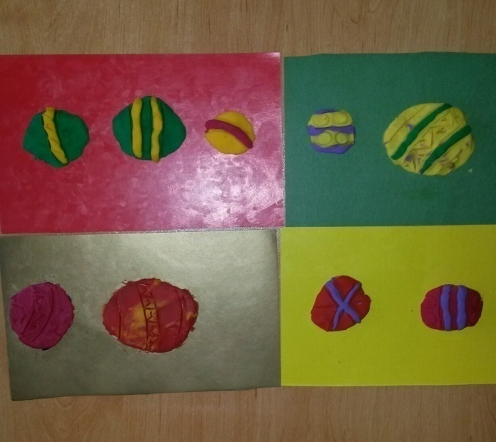
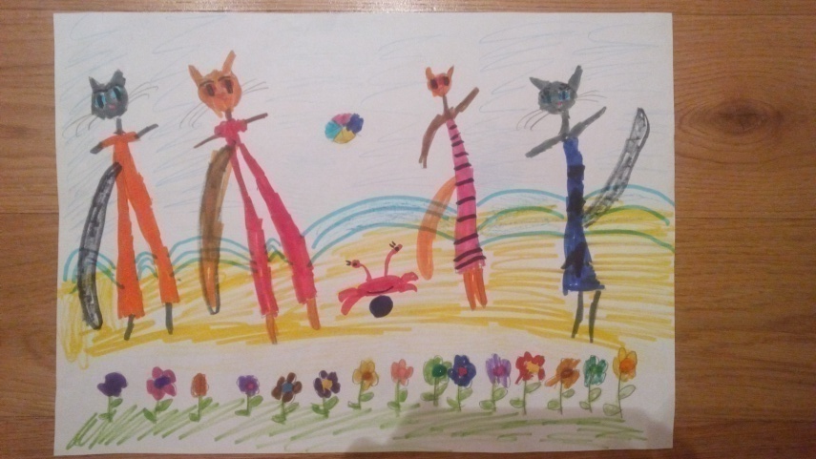
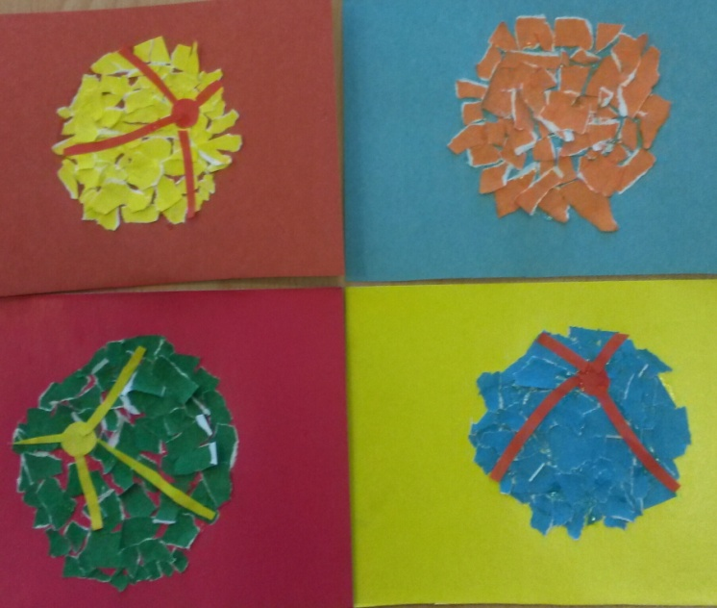
«Работы детей»

Slide 20
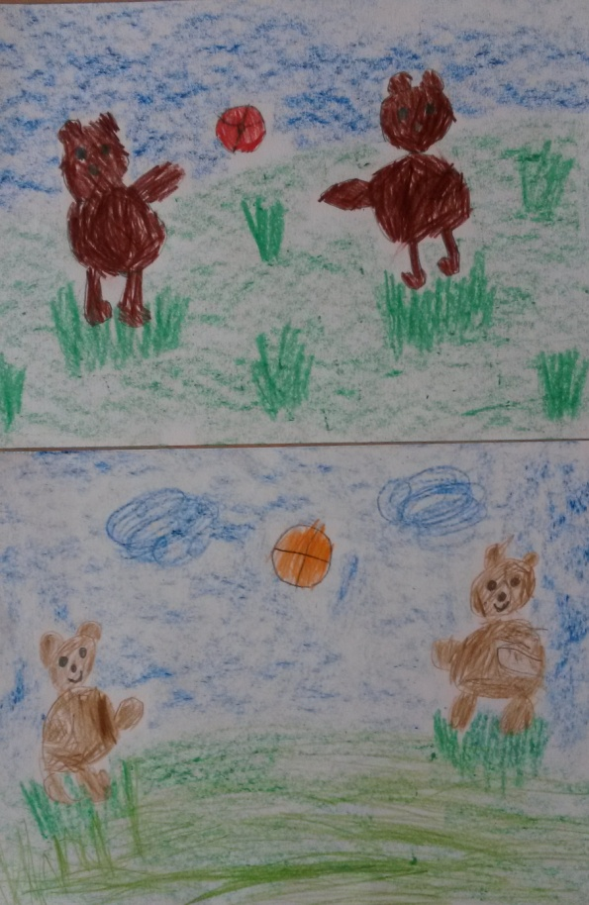
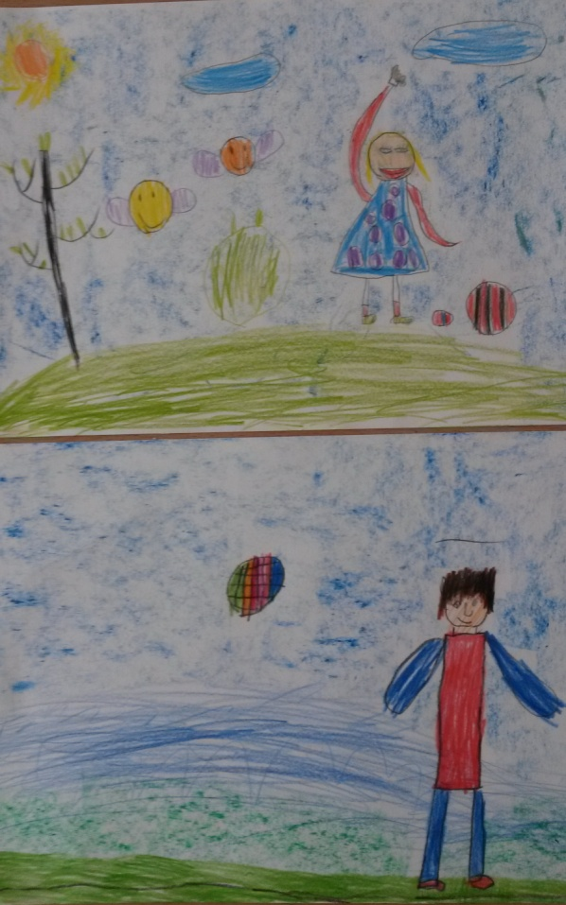
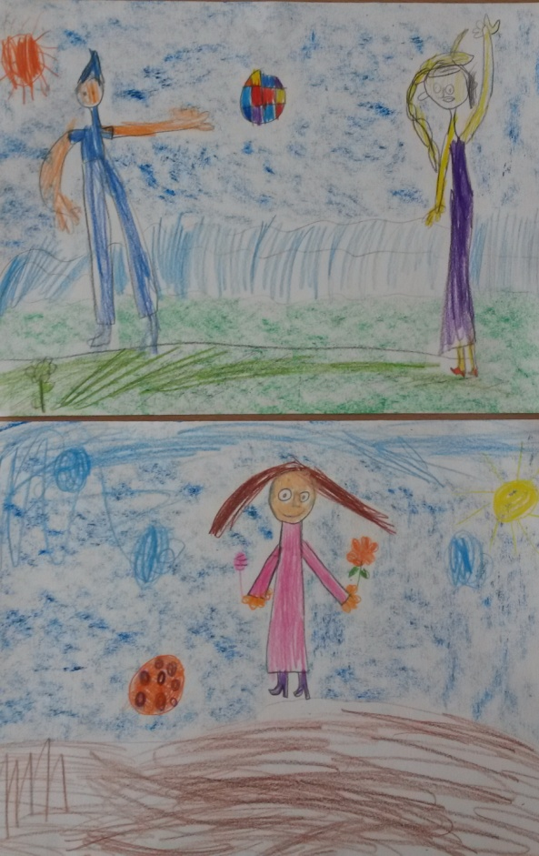
«Работы детей»

Slide 21
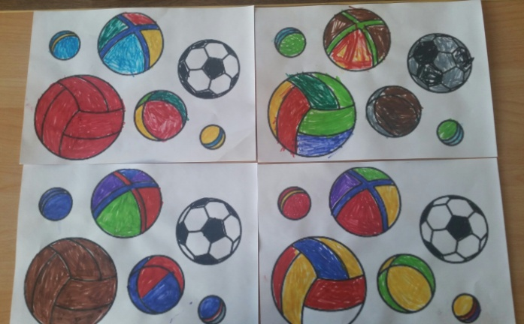
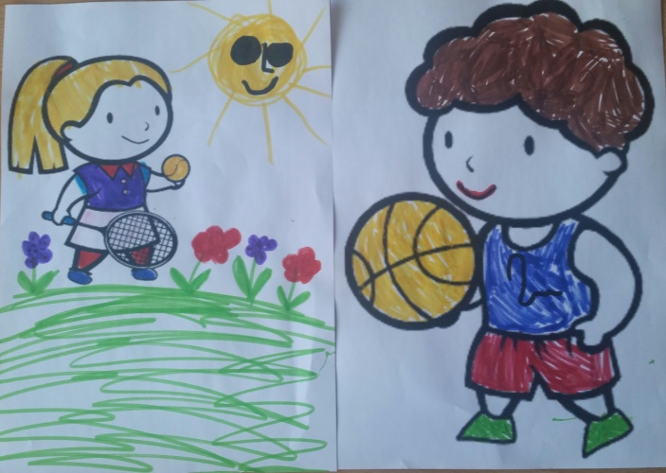
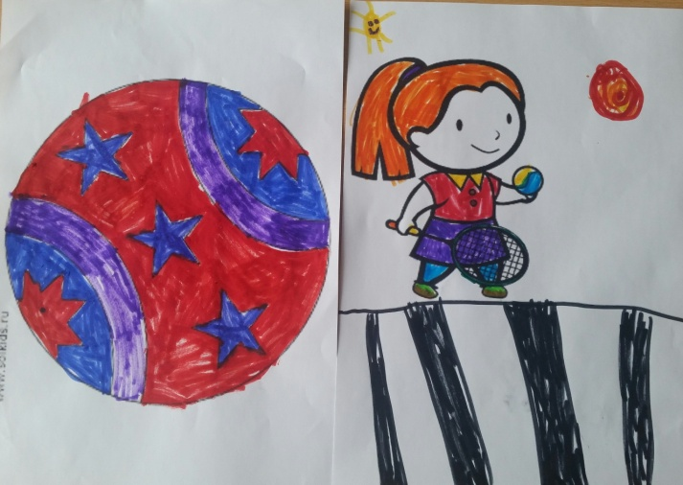
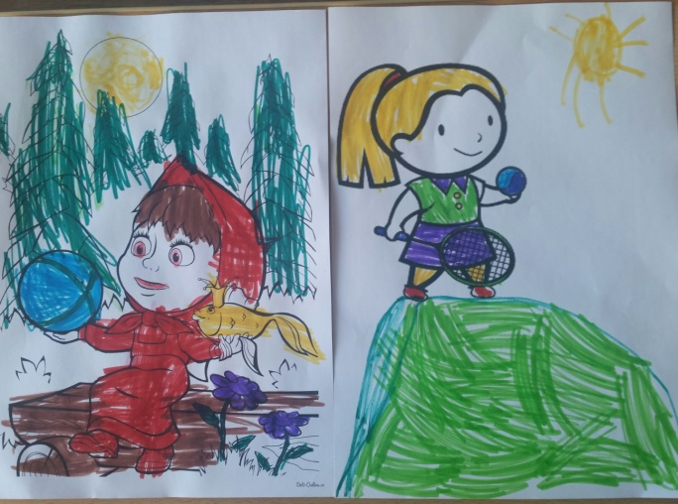
«Работы детей с раскрасками «Мяч в игре»

Slide 22
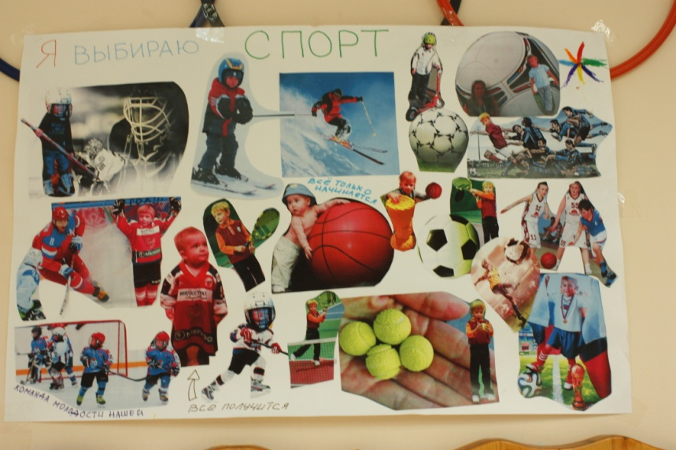
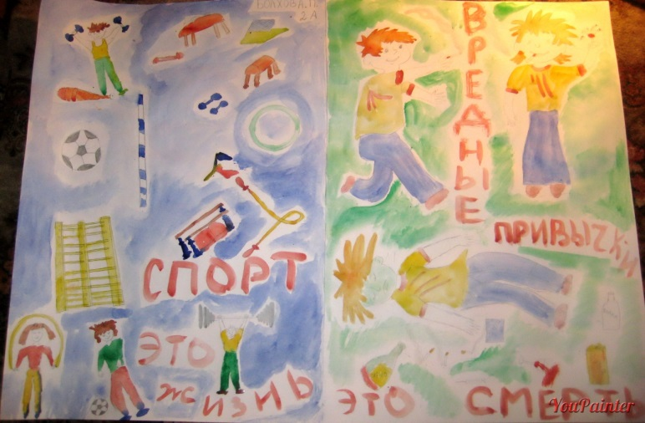
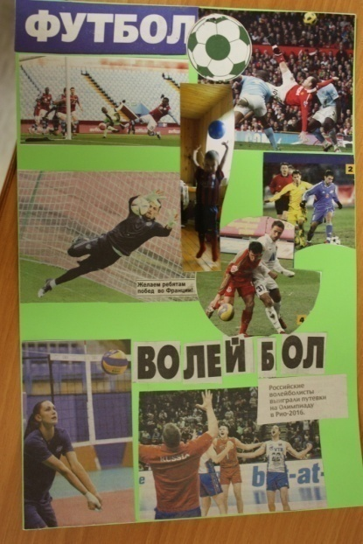
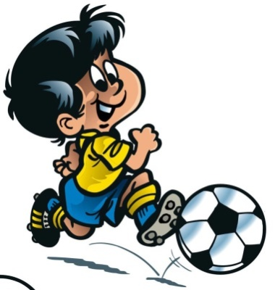
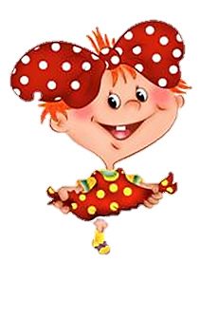
Изготовление коллажа на тему:
«Мяч в игре»
.

Slide 23
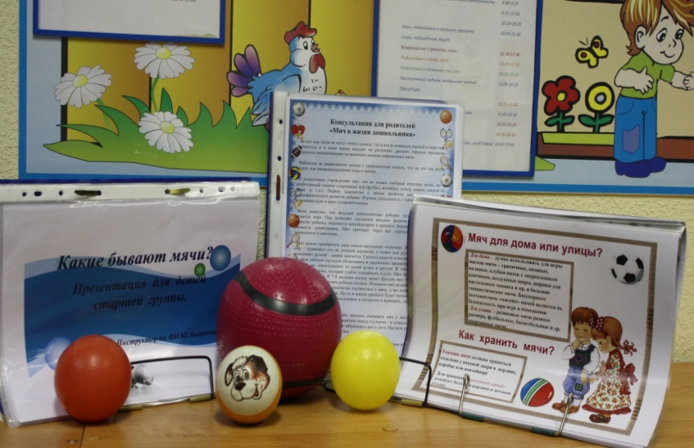
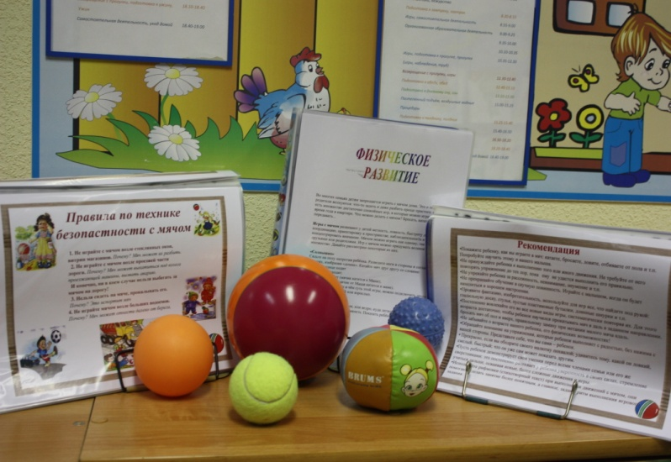
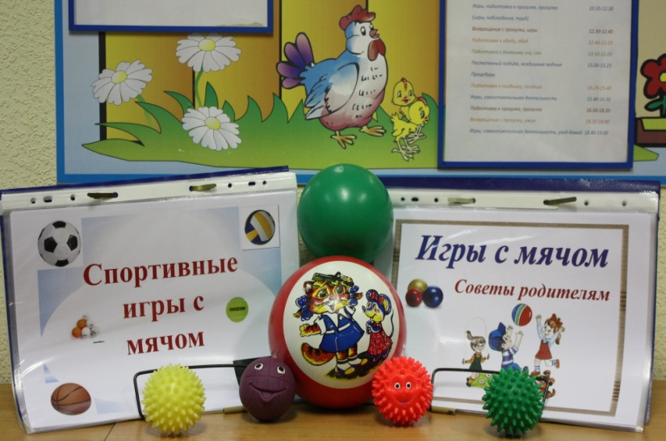
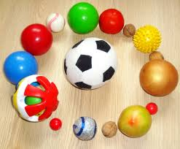
Мини музей «Какие разные мячи»

Slide 24
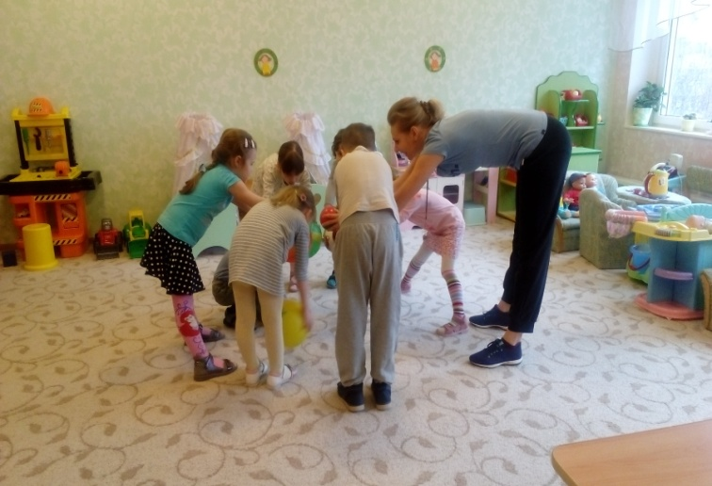
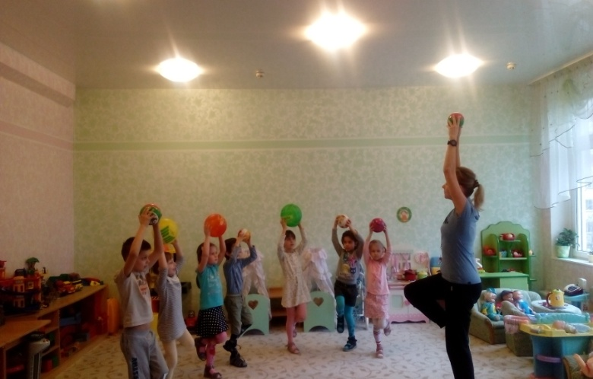
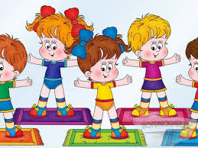
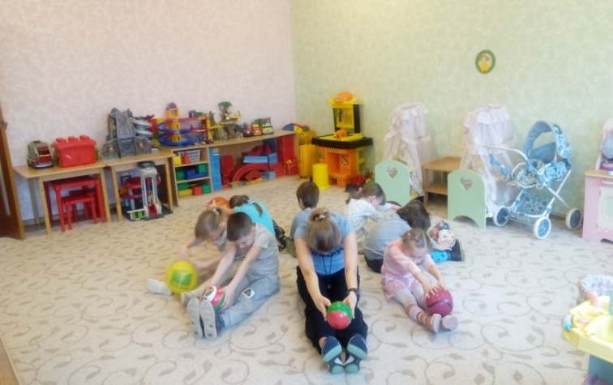
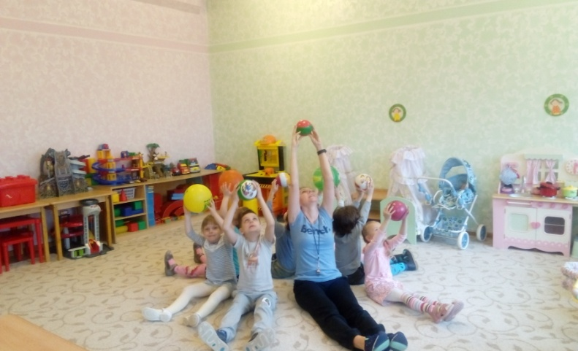
«Утренняя зарядка»

Slide 25
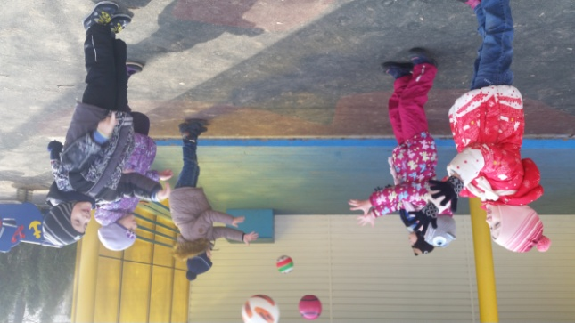
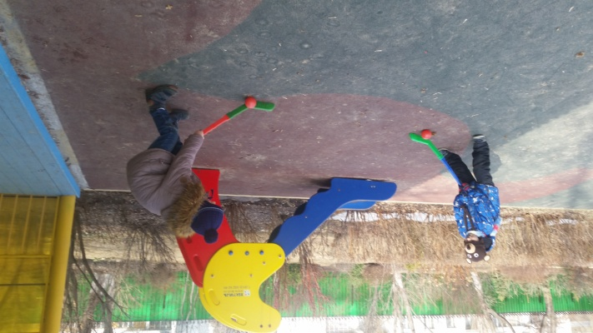
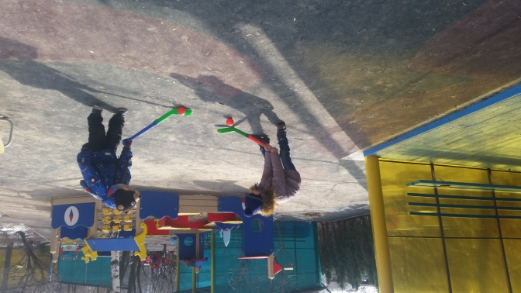
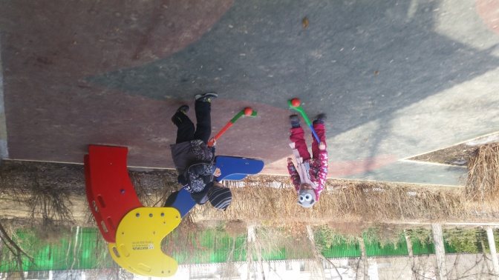
«На прогулке»

Slide 26
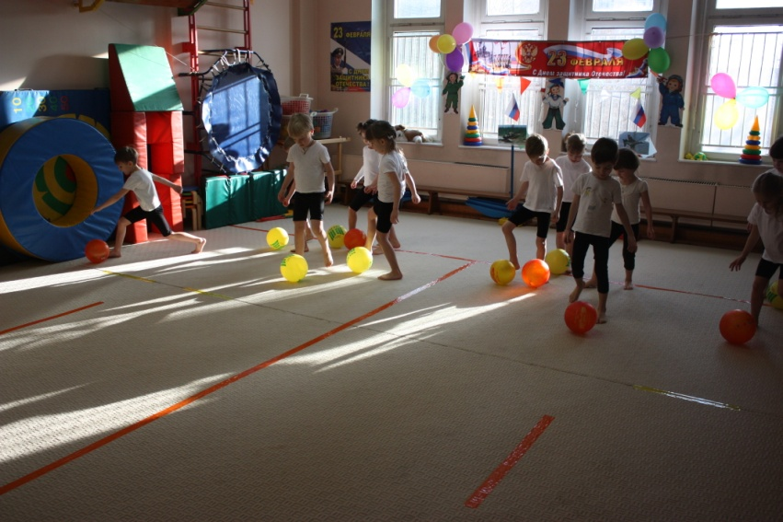
Физкультурное занятие «Мой веселый, звонкий мяч»

Slide 27
Физкультурное занятие «Поиграй со мной!»

Slide 28
Физкультурное занятие с родителями
«Путешествие в школу мяча»

Slide 30
Спасибо за внимание!

